Slide 1
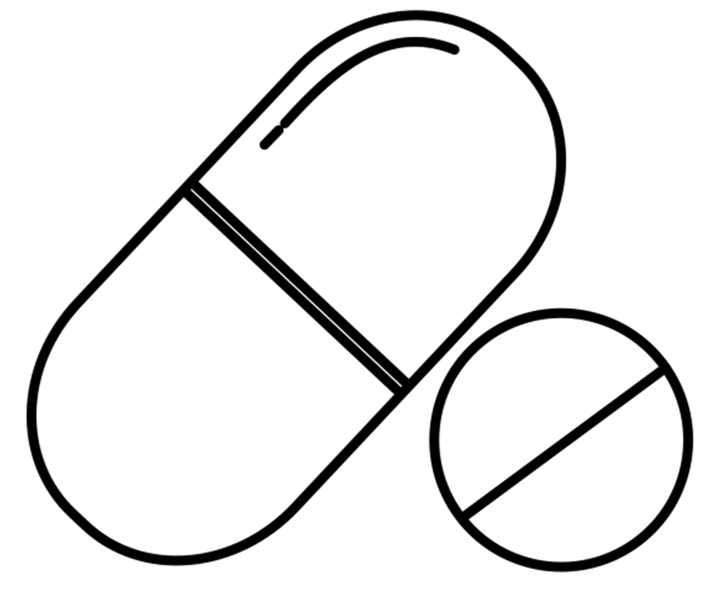
A Bitter Pill
Farmacologische quiz
Casus 6 – september 2020eld je aan via
Een blauwe neonaat
♂ Prematuur, geboren bij 28+6, geboortegewicht: 1600 gram
Beloop:
Dag 2: intermitterende atriale flutter w.v. cardioversie en sotalol 4 mg/kg/dag. Tevens verdenking NEC w.v. augmentin/genta
Dag 7: persisterende tachycardie/atriale flutter na 17x cardioversie, wv switch sotalol naar amiodaron onderhoud wegens onvoldoende effect
Dag 10: cholestase/hyperbilirubinemie, dd TPV en amiodaron? start fototherapie
Dag 11: intensivering fototherapie
Dag 12: blauw/grauwe kleur van de huid
Medicatie: o.a. amiodaron, augmentin, coffeine, gentamicine, fentanyl, fytomenadion, midazolam, TPV.
Vraag: Hoe verklaart u de blauw/grauwe kleur op dag 12?
Ook deze quiz ontvangen?
Meld je aan via:
Aanmelden via: https://forms.gle/eEbaXQPZob8LpDN17​
Aangeleverd door: D. Dekker (UMCU)

Slide 2
A Bitter Pill
Farmacologische quiz
Casus 6 – september 2020eld je aan via
Een blauwe neonaat-terugkoppeling
Amiodaron iv dosering vanaf 1 maand (conform kinderformularium):
Oplaad 5 mg/kg/dosis (in 60min)
Onderhoud 5-15 µg/kg/minuut continu
Amiodaron heeft een lange halfwaardetijd, echter korter dan bij volwassenen (bij kinderen 6,9-11,4 dagen obv onderzoek n=4)
Dag 7: drie keer halve oplaaddosis (2,5 mg/kg), daarna onderhoud 3 µg/kg/min
Dag 11: opnieuw flutter waarna dosisophoging naar 10 µg/kg/min
Amiodaron + metaboliet spiegels:
 | Eerste spiegel bij 3 µg/kg/min, klinisch stabiel, mogelijk nog geen steady state gezien lange t_{1/2} | Tweede spiegel bij 3 µg/kg/min, onder deze dosering opnieuw atriumflutter | Spiegel bij 10 µg/kg/min, cardiaal stabiel, ontwikkeling blauw/grauwe kleur | Eerste spiegel bij 5 µg/kg/min, klinisch stabiel | Tweede spiegel bij 5 µg/kg/min, klinisch stabiel
Amiodaron | 0.40 | 1.01 | 3.23 | 1.73 | 1.32 | 1.00-2.50 mg/L
D-eth.amiodaron | <0.40 | <0.40 | <0.40 | <0.40 | <0.40 | mg/L
Aanmelden via: https://forms.gle/eEbaXQPZob8LpDN17​
Aangeleverd door: D. Dekker (UMCU)

Slide 3
A Bitter Pill
Farmacologische quiz
Casus 6 – september 2020eld je aan via
Een blauwe neonaat-terugkoppeling
Ontwikkeling hyperbilirubinemie
Dag 10: Forse toename bilirubine
DD bij prematuriteit
DD amiodaron gebruik
Dag 10: Start fototherapie met 1 lamp
Dag 11: Fototherapie opgehoogd naar 2 lampen
 | Dag 10 07:00 | Dag 10 07:25 | Dag 10 20:00 | Dag 11 07:00 | Dag 11 20:00 | Dag 12 07:00 | Dag 13 07:00
Bilirubine Totaal | 270 | 252 | 228 | 181 | 147 | 129 | 134 | 0-180 µmol/L
Bilirubine Direct | 23 | 23 | 39 | 36 | 27 | 25 | 22 | 0-10 µmol/L
Aanmelden via: https://forms.gle/eEbaXQPZob8LpDN17​
Aangeleverd door: D. Dekker (UMCU)

Slide 4
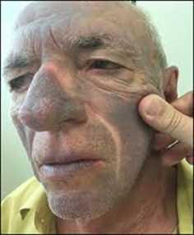
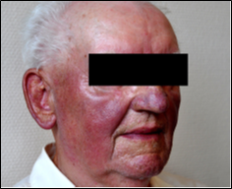
A Bitter Pill
Farmacologische quiz
Casus 6 – september 2020eld je aan via
Een blauwe neonaat-terugkoppeling
Blue-gray skin
Hyperpigmentatie ten gevolge van amiodaron gebruik
Treedt op in <10% van de gevallen
Doorgaans na hoge cumulatieve doses: oudere populatie
Ontwikkeling onder invloed van UV blootstelling, pigmentatie treedt op op ‘blote’ huid (m.n. gezicht)
Amiodaron bindt aan fosfolipiden → onoplosbare verbindingen, accumulatie in cellulaire lysosomen
Fototoxiciteit
Treedt snel op, bijna direct blootstelling aan UV-A en –B
Treedt op in ca 50% van de gevallen
Erytheem/eczeem beeld op handen, gezicht, nek (vrije huid)
Aanmelden via: https://forms.gle/eEbaXQPZob8LpDN17​
Aangeleverd door: D. Dekker (UMCU)
Notes:
Jaworski K, Walecka I, Rudnicka L, Gnatowski M, Kosior DA. Cutaneous adverse reactions of amiodarone. Med Sci Monit. 2014;20:2369-2372. Published 2014 Nov 21. doi:10.12659/MSM.890881
Paech C, Wagner F, Suchowerskyj P, Weidenbach M. The blue child - amiodarone-induced blue-gray skin syndrome and pulmonary mass in a child. Clin Case Rep. 2016;4(3):276-278. Published 2016 Feb 8. doi:10.1002/ccr3.483
Ammoury A, Michaud S, Paul C, et al. Photodistribution of blue-gray hyperpigmentation after amiodarone treatment: molecular characterization of amiodarone in the skin. Arch Dermatol. 2008;144(1):92-96. doi:10.1001/archdermatol.2007.25

Slide 5
A Bitter Pill
Farmacologische quiz
Casus 6 – september 2020eld je aan via
Een blauwe neonaat-terugkoppeling
Advies n.a.v. blauwe/grauwe kleur
Verdenking amiodaron i.c.m. intensieve fototherapie
Fototherapie stoppen
Indien bilirubine niet onder controle, overweeg transfusie ipv fototherapie
Huid trekt bij, blauwe/grauwe kleur verdwijnt snel
Best passend bij hyperpigmentatie:
Intensieve blootstelling aan UV licht door fototherapie
Blauw / grauwe kleur niet opgetreden op bedekte huid (onder bijv pleister)
Lage cumulatieve dosis pleit wellicht enigszins tegen
Vergelijking met literatuur lastig: bejaarde versus prematuur
Prematuur met dunne huid, weinig vetweefsel, andere kinetiek
Past niet bij fototoxiciteit, want geen eczeem/erytheem beeld
Aanmelden via: https://forms.gle/eEbaXQPZob8LpDN17​
Aangeleverd door: D. Dekker (UMCU)
Notes:
Jaworski K, Walecka I, Rudnicka L, Gnatowski M, Kosior DA. Cutaneous adverse reactions of amiodarone. Med Sci Monit. 2014;20:2369-2372. Published 2014 Nov 21. doi:10.12659/MSM.890881
Paech C, Wagner F, Suchowerskyj P, Weidenbach M. The blue child - amiodarone-induced blue-gray skin syndrome and pulmonary mass in a child. Clin Case Rep. 2016;4(3):276-278. Published 2016 Feb 8. doi:10.1002/ccr3.483
Ammoury A, Michaud S, Paul C, et al. Photodistribution of blue-gray hyperpigmentation after amiodarone treatment: molecular characterization of amiodarone in the skin. Arch Dermatol. 2008;144(1):92-96. doi:10.1001/archdermatol.2007.25

